Slide 1
Projektový management
Blok 3

Slide 2
Plán pro dnešek
úvod a zpětná vazba k úkolu na LRM
individuálních tvorba příkladu na analýzu rizik (cca 30 minut)
zpětná vazba k úkolu v Promisu
pauza
1. část o behaviorálních kompetencích (cca 60 minut)
pauza
2. část o metodikách a certifikacích v proj. řízení (cca 45 minut)

Slide 3
Úkol na analýzu rizik
Vzít si šablonu (soubory v MS Teams), vyplnit a do cca 16,40 nahrát do „Odevzdávárny“ (v IS v MKH_PRMG) pojmenované „Úkol 2 – analýza rizik (18.12.)“
Očekávání ohledně vyplnění:
nezapomenout definovat postup pro stanovování hodnoty rizika
uvést celkově alespoň 4 hrozby k uvedenému projektu a (u všech hrozeb dohromady celkově) nejméně 6 scénářů
mít v každé hodnotě rizika alespoň jednoho zástupce (tedy mít různorodá rizika)
využít alespoň čtyři různé typy reakce na rizika (a mít je správně)
u alespoň poloviny scénářů mít i nějaké návrhy na opatření a další související položky

Slide 4
Úkol na analýzu rizik
Vzít si šablonu (soubory v MS Teams), vyplnit a do cca 16,40 nahrát do „Odevzdávárny“ (v IS v MKH_PRMG) pojmenované „Úkol 2 – analýza rizik (18.12.)“
Očekávání ohledně vyplnění:
nezapomenout definovat postup pro stanovování hodnoty rizika
uvést celkově alespoň 4 hrozby k uvedenému projektu a (u všech hrozeb dohromady celkově) nejméně 6 scénářů
mít v každé hodnotě rizika alespoň jednoho zástupce (tedy mít různorodá rizika)
využít alespoň čtyři různé typy reakce na rizika (a mít je správně)
u alespoň poloviny scénářů mít i nějaké návrhy na opatření a další související položky

Slide 5
Zpětná vazba a hodnocení úkolu v Promisu

Slide 6
1. část
Behaviorální kompetence

Slide 7
Team & teamwork
Potřebujeme opravdu tým?
Skupina
Comittee
Komunita
Tým

Slide 8
Vývojové fáze týmu
O co jde
Proč je dobré to vědět
Jaká je role PM

Slide 9
Tým: FORMING
Identifikace a setkání členů týmu
„klidná“ diskuse projektových cílů, úkolů
PM – sdílí projektový plán, představuje členy týmu, jejich specializace, zodpovědnost, nastavuje komunikaci, procesy,…

Slide 10
Tým: STORMING
Konflikty, problémy, neshody
PM: facilituje diskusi, pomáhá lidem diskutovat problémy a ujišťuje se, že se řeší

Slide 11
Tým: NORMING
Zavedené standardy, procesy,…
Porozumnění své role v týmu a úkolům i rolím ostatních, vzájemná důvěra a respekt
PM: podporuje vytváření standardů, procesů, namísto využívání těch, které jsou zavedené v odděleních, deleguje

Slide 12
Tým: PERFORMING
Práce na projektu
Monitoring
Změny
Lidé znají prostředí
PM: informuje, udržuje motivaci

Slide 13
Leadership
”The pessimist complains about the wind. The optimist expects it to change. The leader adjusts the sails.” -- John Maxwell
Leadership vs. management
Kdo je leader?

Slide 14
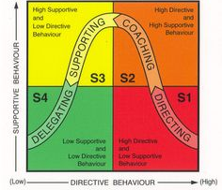
Situační leadership

Slide 15
Motivace
One's direction to behavior, or what causes a person to want to repeat a behavior and vice versa (Ellliot, A.J.; Covington, M.)
Motivace vs. stimulace
Maslow, Herzberg, nové teorie

Slide 16
Vedení porady
Cíl
Role
Proces
Obsah

Slide 17
Vedení porady
Jak lidi zaujmout a zajistit si jejich spolupráci?
Jak komunikovat?

Slide 18
Facilitace
Zásadní pomocník při řízení/vedení projektů
Facilitátor neřeší obsah

Slide 19
2. část
Metodiky a certifikace
v projektovém řízení

Slide 20
Standardy projektového řízení
IPMA (Switzerland, UK)
ISO1006
PMI (USA)
PRINCE2 (UK)
APM (UK)
AIPM (Australia)
http://www.ipma.world/assets/PM_Certifications_Compared.pdf

Slide 21
KPMG, Project management survey report, KPMG, New Zealand (2013)

Slide 22
IPMA
IPMA Competence Baseline (ICB)
Rámcový dokument
Tři oblasti kompetencí

Slide 23
IPMA (ICB4)

Slide 24
IPMA (ICB4)

Slide 25
Školení a certifikace IPMA
V ČR Certifikační orgán Společnosti pro projektové řízení, o. s. (www.ipma.cz)
Certifikační program IPMA® rozeznává 4 certifikační stupně:
„A“ – Certifikovaný ředitel projektů „B“ – Certifikovaný projektový senior manažer „C“ – Certifikovaný projektový manažer „D“ – Certifikovaný projektový praktikant
Platnost

Slide 26
Průběh certifikace IPMA
https://www.ipma.cz/certified-project-manager-level-ipma-level-c/

Slide 27
PRINCE2
Standard projektového řízení (Anglie)
Původně pro státní správu a IT
Odlišnost od IPMA (absence nástrojů a tématu behaviorální kompetence, (ne)prokazování praxe)

Slide 28
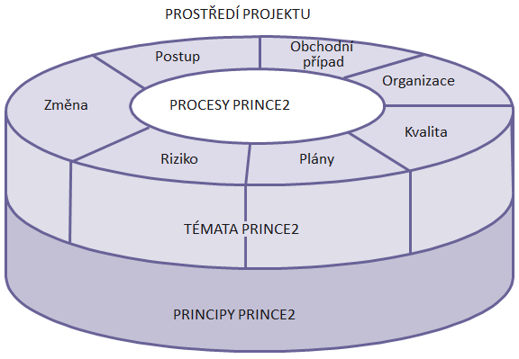
4 integrované prvky metody Prince2
Přizpůsobování (tayloring) – nyní (od 2017) součást zbývajících tří prvků
Zdroj: Managing successful projects with Prince2. 5th ed. London: TSO, 2009. ISBN 978-0-11-331059-3

Slide 29
Principy PRINCE2
Průběžné zdůvodnění projektu
Učte se ze zkušeností
Definované role a odpovědnosti
Řiďte po etapách
Řiďte na základě výjimek
Soustřeďte se na produkty
Přizpůsobujte PRINCE2 prostředí projektu
Zdroj: Managing successful projects with Prince2. 5th ed. London: TSO, 2009. ISBN 978-0-11-331059-3

Slide 30
Témata PRINCE2
Obchodní případ (zdůvodnění)
Organizace
Kvalita
Plány
Riziko
Změna
Postup
Zdroj: Managing successful projects with Prince2. 5th ed. London: TSO, 2009. ISBN 978-0-11-331059-3

Slide 31
Procesy PRINCE2
Zahájení projektu (Starting up a project)
Směřování projektu (Directing a project)
Nastavení projektu (Initiating a project)
Kontrola etapy (Controlling a stage)
Řízení dodání produktů (Managing Product Delivery)
Řízení přechodu mezi etapami (Managing a stage boundary)
Ukončení projektu (Closing a project)
Zdroj: Managing successful projects with Prince2. 5th ed. London: TSO, 2009. ISBN 978-0-11-331059-3

Slide 32
Zdroj: POTIFOB, dostupné z http://www.potifob.cz/procesni-model-prince2-zdarma

Slide 33
PRINCE2

Slide 34
Školení a certifikace PRINCE2
PRINCE2 Foundation
PRINCE2 Practitioner
Ale i další (ITIL, PRINCE2 Agile, atd.)
PRINCE2 manuál
Srovnání s certifikací IPMA

Slide 35
PMI
Guide to the Project Management Body of Knowledge (PMBOK® Guide)
Project Management Professional = PMP
Nutnost 4 500 hod + 3 roky (pro VŠ) nebo 7 500 hod + 5 let ; 35 hod přípravný kurz
Zkouška 555$, test 200 otázek / 4 hodiny
„neveřejná“ hranice úspěchu
Recertifikace 60 PDUs (professional development units během 3 let, dokládání aktivit)

Slide 36
PMI

Slide 37
PMI

Slide 38
SCRUM
Otevřené, není přesně fixované
Více různých certifikací
Většinou přípravné kurzy
typy = Scrum Foundation, Scrum Master, Scrum Owner

Slide 39
Waterfall × Agile

Slide 40
SCRUM

Slide 42
Připomenutí zkouškového testu

Slide 43
Děkujeme! Máte otázky?
Sylva Žáková Talpová Jan Žák
talpova@econ.muni.cz erwin@email.cz

